Slide 1
齐桓晋文之事
——《孟子 梁惠王》

Slide 2
第一课时

Slide 3
一、知人论世

Slide 4
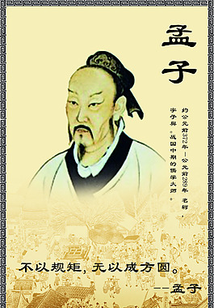
一，猜猜他是谁？
故天将降大任于斯人也……曾益其所不能。
富贵不能淫,贫贱不能移,威武不能屈,此之谓大丈夫。
生,我所欲也;义亦我所欲也。二者不可得兼,舍生而取义者也。
爱人者,人恒爱之;敬人者,人恒敬之。
老吾老以及人之老,幼吾幼以及人之幼。
乐民之乐者,民亦乐其乐;忧民之忧者,民亦忧其忧。

Slide 5
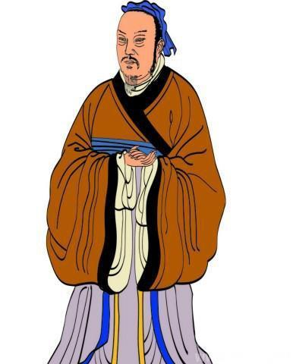
孟子(约前372—前289),名轲,字子舆,战国中期鲁国邹(今山东邹城)人。思想家、教育家,儒家思想代表人物之一,与孔子并称“孔孟”。他继承孔子的学说,提出“仁政”口号,兼言仁与义。孟子认为人性本善,强调养心、存心等内心修养的工夫,成为宋代理学心性说之本。在儒家学派中其地位仅次于孔子。
孟子

Slide 6
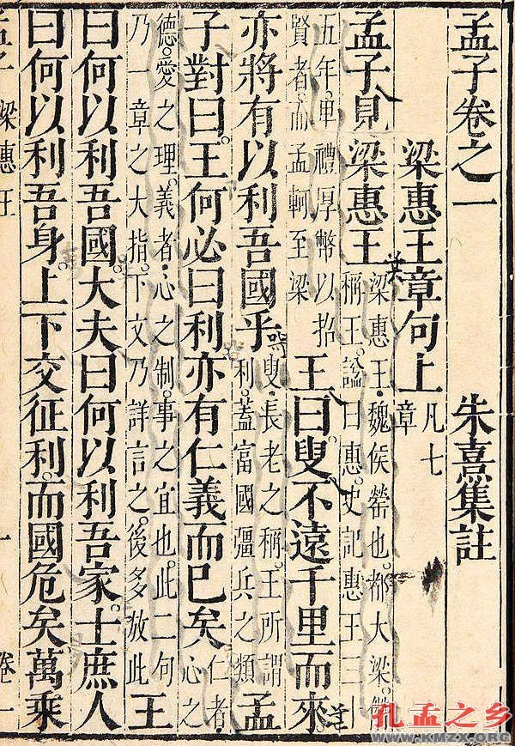
《孟子》共七篇,分别为《梁惠王》《公孙丑》《滕文公》《离娄》《万章》《告子》《尽心》。各篇又都分为上、下。作为一部语录体著作,它记录的是有关孟子重要思想的一些言论。到南宋时,朱熹把它与《礼记》中的《大学》《中庸》以及《论语》合称为“四书”。“四书”成为后世(如明、清两代)科举考试八股文的重要取材依据。
《孟子》

Slide 7
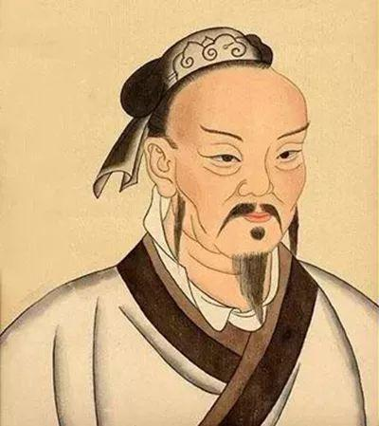
（三）孟子思想
①性本善。(凡人都可以为尧舜)
②民为贵，社稷次之，君为轻。(民本)
③穷则独善其身，达则兼济天下。(封建时代士大夫出世进退的准则)
④富贵不能淫，贫贱不能移，威武不能屈。(对国君傲然视之)
⑤劳心者治人，劳力者治于人。治于人者食于人，治人者食人，天下之通义也。

Slide 8
思考：为什么孟子的思想会被后世接受呢？
孟子生于战国诸侯混战最激烈的时期，他提出“民贵君轻”、对人民作一定的让步、反对掠夺性战争等主张。为此，他到各国去游说诸侯，反对“霸道”，提倡以“仁”“义”为中心的“仁政”、“王道”。由于他的这些主张与当时激烈混战的社会状况不符，所以均未被统治者所采纳。孟子退而与弟子著书，遂成《孟子》。他思想中的民主精神，民本思想等都符合人民的愿望，具有进步意义。任何一种哲学，都会创立自己的理想世界。比起道家的小国寡民、佛家的因果报应来说，儒家的集大成思想家孟子的理想世界则诱人得多。孟子提出了一幅君民同乐、仁义并施的王道乐土和太平盛世的理想图景。这对于王者来说，自然是最好不过了，有什么比百姓归附，国力强盛更令他们满意的呢？对于老百姓来说，也是如此，有谁不乐意做太平盛世的人呢？

Slide 9
二、整体感知

Slide 10
读文本，正字音
hé
pián bì
zhì
胡龁
便嬖
彘
hú sù
hūn
xiáng
觳觫
吾惛
庠序
biǎn
pì
tì
褊小
放辟
孝悌
cǔn duó
xù
忖度
畜妻子

Slide 11
三、文本探究

Slide 12
1、根据孟子劝说的思路划分文章结构层次。
第一部分(1—20)，主要说齐宣王未实行王道，不是不能，而是不为。
第二部分(21—33)，从反面论述“霸道”的危害，敦促齐宣王彻底改弦易辙，放弃霸道，实行王道。
第三部分(34—35)，阐述施行王道的具体措施。

Slide 13
2、概述文章内容，孟子和齐宣王谈话的主要内容是什么？孟子在本文中的基本政治主张是什么?
《齐桓晋文之事》是孟子和齐宣王的一场问答，较系统地阐发了孟子的政治主张和社会理想。
孟子劝说齐宣王放弃霸道，施行王道，他的政治主张是“保民而王”。

Slide 14
第二课时

Slide 15
助词，的
闻：使……听到
齐宣王问曰：“齐桓、晋文之事，可得闻乎？”
孟子对曰：“仲尼之徒，无道桓、文之事者，是以后世无传
焉，臣未之闻也。无以，则王乎？”
曰：“德何如则可以王矣？”
助词，的
谈论
流传
“是”，这。“以”是介词，因、由于。“是以”宾语前置，“以是”因此。
不得已，“以”，通“已”，止。
动词，行王道（以统一天下）
如何
才
名词作动词，行王道以统一天下

Slide 16
曰：“保民而王，莫之能御也。”
曰：“若寡人者，可以保民乎哉？”
曰：“可。”
曰：“何由知吾可也？”
曰：“臣闻之胡龁曰：‘王坐于堂上，有牵牛而过堂下者，
王见之，曰：“牛何之？”对曰：“将以衅钟。”王曰：“舍之！
安抚
表顺承
阻挡，抵挡
像
加强疑问语气，“吗”
从何处
表修饰
到，往
用来
古代新钟铸成，用牲畜的血涂在钟的缝隙中祭神求福，叫衅钟。 衅，血祭。

Slide 17
吾不忍其觳觫，若无罪而就死地。”对曰：“然则废衅钟与？”
曰：“何可废也，以羊易之。”’不识有诸？”
曰：“有之。”
曰：“是心足以王矣。百姓皆以王为爱也，臣固知王之不忍也。”
王曰：“然，诚有百姓者。齐国虽褊小，吾何爱一牛？即不
忍其觳觫，若无罪而就死地，故以羊易之也。”
恐惧发抖的样子
走向
句首连词，既然这样，那么
换
吝啬
本来
的确
狭小
就是

Slide 18
曰：“王无异于百姓之以王为爱也。以小易大，彼恶知之？
王若隐其无罪而就死地，则牛羊何择焉？”
王笑曰：“是诚何心哉！我非爱其财而易之以羊也，宜乎百姓之谓我爱也。”
曰：“无伤也，是乃仁术也！见牛未见羊也。君子之于禽兽
也：见其生，不忍见其死；闻其声，不忍食其肉。是以君子远庖厨也。”
形容词做动词，对....感到奇怪。
形作名，小的东西，大的东西
怜悯;痛惜
区别
应当，理所当然
没有妨害
仁道，即行仁政的方法、途径
形容词作动词，疏远，不接近

Slide 19
王说曰：“《诗》云：‘他人有心，予忖度之。’夫子之谓
也。夫我乃行之，反而求之，不得吾心；夫子言之，于我心有戚
戚焉。此心之所以合于王者何也？”
曰：“有复于王者曰：‘吾力足以举百钧，而不足以举一羽；
明足以察秋毫之末，而不见舆薪。’则王许之乎？”
曰：“否！”
揣测，估量
有所领悟
...的原因
形容词作名词，视力
禀告
30斤为一钧
鸟兽秋天新生的细毛
整车的柴
赞同，认可

Slide 20
“今恩足以及禽兽，而功不至于百姓者，独何与？然则一羽
之不举，为不用力焉；舆薪之不见，为不用明焉；百姓之不见保，
为不用恩焉。故王之不王，不为也，非不能也。”
曰：“不为者与不能者之形，何以异？”
究竟
因为
之：主谓之间，不译
见：表被动
何以：即“以何”凭什么
形：表现
异：区别

Slide 21
表承接
这
曰：“挟太山以超北海，语人曰：‘我不能。’是诚不能也。
为长者折枝，语人曰：‘我不能。’是不为也，非不能也。故王
之不王，非挟太山以超北海之类也；王之不王，是折枝之类也。”
“老吾老，以及人之老；幼吾幼，以及人之幼；天下可运于
掌。诗云：‘刑于寡妻，至于兄弟，以御于家邦。’言举斯心加
跳过
真的
“枝”，通“肢”肢体
1.形容词做动词，尊敬
表递进，进而
到
幼：形容词做动词，爱护
幼：形容词做名词，孩子
2.形容词做名词，老人
通“型”名词作动词，作榜样
寡妻：正妻
治理
拿

Slide 22
诸彼而已。故推恩足以保四海，不推恩无以保妻子。古之人所以
大过人者，无他焉，善推其所为而已矣！今恩足以及禽兽，而功
不至于百姓者，独何与？权，然后知轻重；度，然后知长短。物
皆然，心为甚。王请度之！
所以....者：...的原因
名词作动词，用秤称重量
度：衡量长短
厉害，严重
考虑，思量

Slide 23
第一部分中孟子用什么方法说服齐宣王可以行王道的？
（一）第一步，开头至“则王乎”。齐宣王与孟子的谈话以“霸道”开端，而孟子巧妙地将话题转向谈论“王道”。
孟子引入话题的方法：
（1）避而不答
（2）转移话题：孟子又巧妙地把话题转移到自己想谈的“王道”上去，婉转地说：“无以，则王乎？”使宣王难以拒绝。
（二）第二步，孟子就宣王“以羊易牛”一事肯定宣王有不忍之心，有“保民而王”的思想基础。以其自身行为证明施行王道甚么高不可攀的难事，建立宣王施行王道的信心。
（三）第三步，从“王说”到“王请度之”。阐述齐王之不王，是不为也，非不能也的道理。他劝说齐宣王应把“不忍”之心，扩展至恩及百姓，统一天下的事业上去。

Slide 24
第一部分(开头至“王请度之”)，主要说齐宣王未实行王道，不是不能，而是不为。
转移话题
巧妙设喻
分析实质
无以，则王乎？
以羊易牛
非不能也，是不为也

Slide 25
副词，难道
使.....受到危害
跟，同
“抑王兴甲兵，危士臣，构怨于诸侯，然后快于心与？”
结怨，结仇
在

Slide 26
王曰：“否，吾何快于是！将以求吾所大欲也。”
曰：“王之所大欲，可得闻与？”
王笑而不言。
曰：“为肥甘不足于口与？轻暖不足于体与？抑为采色不足
视于目与？声音不足听于耳与？便嬖不足使令于前与？王之诸臣，
皆足以供之，而王岂为是哉！”
对
凭借
使……听到
美色，泛指宫女
形容词做名词，肥美甘甜的食物
还是
形容词做名词，又轻又暖的衣服
衣着陈设的漂亮颜色
国君左右受宠爱的人

Slide 27
曰：“否，吾不为是也。”
曰：“然则王之所大欲可知已：欲辟土地，朝秦、楚，莅中
国，而抚四夷也。以若所为，求若所欲，犹缘木而求鱼也。”
王曰：“若是其甚与？”
曰：“殆有甚焉。缘木求鱼，虽不得鱼，无后灾；以若所为，
求若所欲，尽心力而为之，后必有灾。”
曰：“可得闻与？”
通"矣“语气词，相当于”了"
开拓
使....朝见
临，这里指统治
指中原地区
这样
像，如
语气词，表揣测
恐怕
攀登
比喻方向方法不对，一定达不到目的。
表修饰

Slide 28
曰：“邹人与楚人战，则王以为孰胜？”
曰：“楚人胜。”
曰：“然则小固不可以敌大，寡固不可以敌众，弱固不可以
敌强。海内之地，方千里者九，齐集有其一；以一服八，何以异
于邹敌楚哉！盖亦反其本矣！今王发政施仁，使天下仕者皆欲立
小、大：形作名，小国，大国
寡、众：形作名，人少的国家，人多的国家
弱、强：形作名，弱国，强国
方圆
会集，总算起来
使....战胜
通“盍”，何不
同“返”，回到
根本

Slide 29
于王之朝，耕者皆欲耕于王之野，商贾皆欲藏于王之市，行旅皆欲出于王之途，天下之欲疾其君者，皆欲赴诉于王：其若是，孰能御之？”
憎恨，怨恨
申诉
如果
这样

Slide 30
在孟子发出了“推恩”然后可以王天下的议论后，齐宣王并没有乐意地表示要去实行，面对这一情况，孟子又是怎样使齐宣王最终说出“我虽不敏，请尝试之”的？
这一部分主要从反面论述了不施仁政的严重危害。最终让齐宣王认识到：必须行王道。

Slide 31
第二部分(“抑王兴甲兵，危士臣”至“孰能御之”)，从反面论述“霸道”的危害，敦促齐宣王彻底改弦易辙，放弃霸道，实行王道。
请君入瓮
晓以利害
引之入彀
王之所大欲可知已
尽力而为之，必有后灾
盖亦反其本矣？

Slide 32
总结孟子论辩的特点
善用比喻（形象生动，深入浅出）；
投其所好（站到对方利益角度思考引导）；
巧用对比；利益引导（构建美好未来，引诱对方）

Slide 33
第三课时

Slide 34
王曰：“吾惛，不能进于是矣！愿夫子辅吾志，明以教我。
我虽不敏，请尝试之！”
曰：“无恒产而有恒心者，惟士为能。若民，则无恒产，因、
无恒心。苟无恒心，放辟邪侈，无不为已。及陷于罪，然后从而
刑之，是罔民也。焉有仁人在位，罔民而可为也！是故明君制民
通“昏”糊涂
聪慧
长久
只有
有志之士
一般人，平民百姓
放、侈：放纵放荡
通“矣”，表示确定语气
假使
辟、邪：不正
等到
罔：通”网“名词作动词，用网捕
哪里
规定

Slide 35
养活
丰年
之产，必使仰足以事父母，俯足以畜妻子，乐岁终身饱，凶年免
于死亡；然后驱而之善，故民之从之也轻。今也制民之产，仰不
足以事父母，俯不足以畜妻子，乐岁终身苦，凶年不免于死亡；
此惟救死而恐不赡，奚暇治礼义哉！王欲行之，则盍反其本矣！”
妻子和儿女
侍奉，赡养
往，走向
主谓间取消句子独立性，不译
代词，指君主
足，够
通“返”回来
空闲
何，哪里
讲求
根本

Slide 36
种植
名词作动词，穿
小猪
五亩之宅，树之以桑，五十者可以衣帛矣；鸡豚狗彘之畜，无失
其时，七十者可以食肉矣；百亩之田，勿夺其时，八口之家，可
以无饥矣；谨庠序之教，申之以孝悌之义，颁白者不负戴于道路
矣。七十者衣帛食肉，黎民不饥不寒，然而不王者，未之有也。”
猪
耽误，失
重视
反复说明
头顶东西
古代的学校
尊敬兄长
须发花白。颁，通“斑”。
背负东西

Slide 37
孟子认为国君要怎样才可以“王天下”? 为什么？(两个问题回答不超过50个字)
孟子认为国君要爱护百姓关心人民疾苦，才可以“王天下”，因为国君以德服人，才会得到百姓的拥护。

Slide 38
下面列出了孟子因势利导，说服齐宣王采纳“保民而王”的主张的过程。请根据课文，梳理文章思路，体会《孟子》的论辩特色,填写其他的空白。
第一步引导：引导宣王抛开霸道而谈王道。
内容要点：“无以，则王乎？”“保民而王，莫之能御也。”
引导方法：抓住宣王想统治天下的心理。
第二步引导：引导宣王认识自己有“保民而王”的条件。
内容要点：“臣固知王之不忍也。”“是乃仁术也。”
引导方法：举出以羊易牛的事例。

Slide 39
下面列出了孟子因势利导，说服齐宣王采纳“保民而王”的主张的过程。请根据课文，梳理文章思路，体会《孟子》的论辩特色,填写其他的空白。
第三步引导：引导宣王认识“不忍之心”为什么合于“保民而王”的条件。
内容要点：“老吾老，以及人之老；幼吾幼，以及人之幼；天下可运于掌。”“推恩足以保四海。”
引导方法： 。
A、引《诗经》“刑于寡妻，至于兄弟，以御于家邦”说明“推恩”与“保民”的关系。
B、以“挟太山以超北海”、“为长者折枝”为喻，说明民之未保，“非不能”，实“不为”。
C、以“缘木求鱼”为喻
D、“小固不可以敌大，寡固不可以敌众，弱固不可以敌强，海内之地，方千里者九，齐集有其一，以一服八，何以异于邹敌楚哉？盖亦反其本矣？”“今王发政施仁，使天下仕者皆欲立于王之朝，耕者皆欲耕于王之野，商贾皆欲藏于王之市，行旅皆欲出于王之涂；天下之欲疾其君者皆欲赴愬于王。其若是，孰能御之？”
E、“五亩之宅，树之以桑”，“鸡豚狗彘之畜，无失其时”，“百亩之田，勿夺其时”，“谨庠序之教，申之以孝悌之义”。
A

Slide 40
下面列出了孟子因势利导，说服齐宣王采纳“保民而王”的主张的过程。请根据课文，梳理文章思路，体会《孟子》的论辩特色,填写其他的空白。
第四步引导：为宣王进一步说明没有施行“保民而王”并非不能而是“不为”。
内容要点：“今恩足以及禽兽，而功不至于百姓者，独何与？”“百姓之不见保，为不用恩焉。故王之不王，不为也，非不能也。”
引导方法： 。
A、引《诗经》“刑于寡妻，至于兄弟，以御于家邦”说明“推恩”与“保民”的关系。
B、以“挟太山以超北海”、“为长者折枝”为喻，说明民之未保，“非不能”，实“不为”。
C、以“缘木求鱼”为喻
D、“小固不可以敌大，寡固不可以敌众，弱固不可以敌强，海内之地，方千里者九，齐集有其一，以一服八，何以异于邹敌楚哉？盖亦反其本矣？”“今王发政施仁，使天下仕者皆欲立于王之朝，耕者皆欲耕于王之野，商贾皆欲藏于王之市，行旅皆欲出于王之涂；天下之欲疾其君者皆欲赴愬于王。其若是，孰能御之？”
E、“五亩之宅，树之以桑”，“鸡豚狗彘之畜，无失其时”，“百亩之田，勿夺其时”，“谨庠序之教，申之以孝悌之义”。
B

Slide 41
下面列出了孟子因势利导，说服齐宣王采纳“保民而王”的主张的过程。请根据课文，梳理文章思路，体会《孟子》的论辩特色,填写其他的空白。
第五步引导：指出宣王的大欲，并明言“以若所为”则“大欲”不能实现。
内容要点：“抑王兴甲兵，危士臣，构怨于诸侯，然後快于心与？”“王之所大欲，可知已：欲辟土地，朝秦楚，莅中国，而抚四夷也。以若所为，求若所欲，犹缘木而求鱼也。”
引导方法： 。
A、引《诗经》“刑于寡妻，至于兄弟，以御于家邦”说明“推恩”与“保民”的关系。
B、以“挟太山以超北海”、“为长者折枝”为喻，说明民之未保，“非不能”，实“不为”。
C、以“缘木求鱼”为喻
D、“小固不可以敌大，寡固不可以敌众，弱固不可以敌强，海内之地，方千里者九，齐集有其一，以一服八，何以异于邹敌楚哉？盖亦反其本矣？”“今王发政施仁，使天下仕者皆欲立于王之朝，耕者皆欲耕于王之野，商贾皆欲藏于王之市，行旅皆欲出于王之涂；天下之欲疾其君者皆欲赴愬于王。其若是，孰能御之？”
E、“五亩之宅，树之以桑”，“鸡豚狗彘之畜，无失其时”，“百亩之田，勿夺其时”，“谨庠序之教，申之以孝悌之义”。
C

Slide 42
下面列出了孟子因势利导，说服齐宣王采纳“保民而王”的主张的过程。请根据课文，梳理文章思路，体会《孟子》的论辩特色,填写其他的空白。
第六步引导：引导宣王认识行霸道必败，行王道必胜的道理，要他采用“保民而王”的主张。
内容要点： 。
引导方法：举邹楚之战说明行霸道必败（以小敌大，以寡敌众，以弱敌强是自取其败）；再举“天下归心之状”说明行“王道”必胜。
A、引《诗经》“刑于寡妻，至于兄弟，以御于家邦”说明“推恩”与“保民”的关系。
B、以“挟太山以超北海”、“为长者折枝”为喻，说明民之未保，“非不能”，实“不为”。
C、以“缘木求鱼”为喻
D、“小固不可以敌大，寡固不可以敌众，弱固不可以敌强，海内之地，方千里者九，齐集有其一，以一服八，何以异于邹敌楚哉？盖亦反其本矣？”“今王发政施仁，使天下仕者皆欲立于王之朝，耕者皆欲耕于王之野，商贾皆欲藏于王之市，行旅皆欲出于王之涂；天下之欲疾其君者皆欲赴愬于王。其若是，孰能御之？”
E、“五亩之宅，树之以桑”，“鸡豚狗彘之畜，无失其时”，“百亩之田，勿夺其时”，“谨庠序之教，申之以孝悌之义”。
D

Slide 43
下面列出了孟子因势利导，说服齐宣王采纳“保民而王”的主张的过程。请根据课文，梳理文章思路，体会《孟子》的论辩特色,填写其他的空白。
第七步引导 ：阐述“保民而王”的具体措施。
内容要点： 。
A、引《诗经》“刑于寡妻，至于兄弟，以御于家邦”说明“推恩”与“保民”的关系。
B、以“挟太山以超北海”、“为长者折枝”为喻，说明民之未保，“非不能”，实“不为”。
C、以“缘木求鱼”为喻
D、“小固不可以敌大，寡固不可以敌众，弱固不可以敌强，海内之地，方千里者九，齐集有其一，以一服八，何以异于邹敌楚哉？盖亦反其本矣？”“今王发政施仁，使天下仕者皆欲立于王之朝，耕者皆欲耕于王之野，商贾皆欲藏于王之市，行旅皆欲出于王之涂；天下之欲疾其君者皆欲赴愬于王。其若是，孰能御之？”
E、“五亩之宅，树之以桑”，“鸡豚狗彘之畜，无失其时”，“百亩之田，勿夺其时”，“谨庠序之教，申之以孝悌之义”。
E

Slide 44
艺术手法

Slide 45
总结艺术手法
1、论辩善设机巧，跌宕起伏
2、行文铺张扬厉，逻辑严密
3、说理取譬设喻，生动形象
4、语言长短结合，风格多样

Slide 46
拓展思考

Slide 47
孟子政治理论里面的理想社会是什么样的?你认为这种理想在当时能实现吗?为什么?
孟子描绘了一个人民安居乐业，社会道德高尚，既恬静又和谐，带有浪漫色彩的小农经济社会。首先这个社会的核心人物——国君有仁爱之心，且能“推恩”于百姓；其次，国家有凝聚力，有吸引力，仕者、耕者欲至，商者、行者欲来，天下“疾其君者”欲归附于之；再次，国家人民生活富足，百姓有恒产，足温饱，知孝悌，懂礼节，不仅自己的家中安乐和睦，而且所有的人充满爱心，整个社会不再有受难之人。总之，是国泰民安，天下太平。
回忆《礼记》中 的大同社会的描写

Slide 48
《孟子》的时代意义
当时的社会背景：①争地以战，杀人盈野；争城以战，杀人盈城；②庖有肥肉，厩有肥马；民有饥色，野有饿莩。
时代意义：孟子的思想具有着明显的进步性。其思想核心就是“民本思想”。民贵君轻，在今天看来，它至少包括重视国家利益，反对特权意识、保护人民等多方面的含义。这种社会变革时期的新观念，正符合人民的愿望，具有一定的人道主义精神，至今在我们的思想领域里有着重大影响。孟子的追求是一种对社会出路的探索，他的求真的追求精神也是值得今天我们学习的。

